Slide 1
2018
高校校园大数据比赛
答辩汇报
汇报小组：
“黑凤梨”

Slide 2
目录
01 数据初步分析
02 数据特征提取
03 模 型 选 择
04 其他提升思路

Slide 3
目录
1
数据初步分析

Slide 4


01 数据初步分析
训练数据：
个人？
地点？
预测数据：
从人预测行为，还是从地点预测人数？

Slide 5
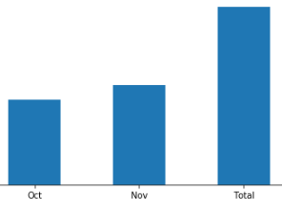
01 数据初步分析
1000w
人数
获得每个月的不同的
设备id数
600w
500w
结论：同一台设备可能会有多台的phone_id

Slide 6
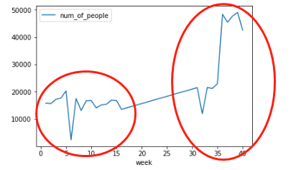
01 数据初步分析
人数随周次变化示意图
上学期人数变化
下学期人数变化

Slide 7
目录
2
数据特征提取

Slide 8
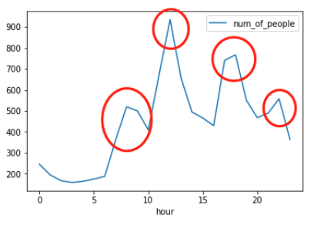
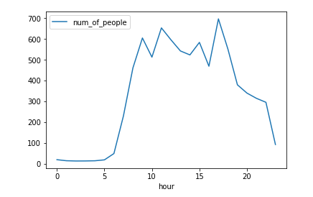
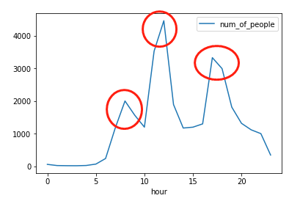
02 数据特征提取
一天内人数的变化情况
宿舍楼一天内
人数变化
教学楼一天内
人数变化
食堂一天内
人数变化

Slide 9
02 数据特征提取
loc_id time
1-33
YYYY-MM-DD hh
types
dayOfWeek 、isWeekend 、hour
data

Slide 10
02 数据特征提取
data
onehoted_data
model

Slide 11
目录
3
模 型 选 择

Slide 12
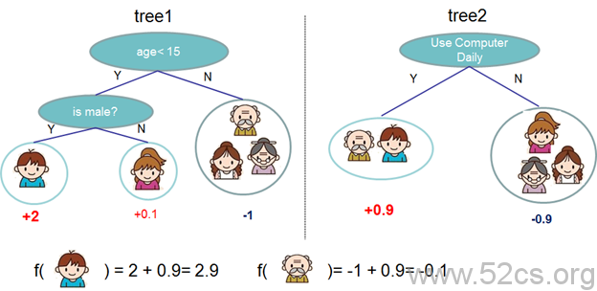
03 模型选择
XGBoost
lightgbm
XGBoost、lightgbm 所应用的算法是 gradient boosting decision tree，既可以用于分类也可以用于回归问题中。将弱分离器 f_i(x) 组合起来形成强分类器 F(x) 的一种方法。

Slide 13
03 模型选择
预测值1
lightgbm
平均
预测结果
data
XGBoost
预测值2

Slide 14
目录
4
其他提升思路

Slide 15
04 其他提升思路
加入周次特征‘week’
model_1
预测结果
使用上学期数据
训练
对下学期数据预测
将预测结果加入下学期数据特征
上学期数据未使用
结果
训练数据
训练模型、预测结果

Slide 16
THANK YOU

